Slide 1

Trabajando lo socioemocional con 2 “B”

Slide 2
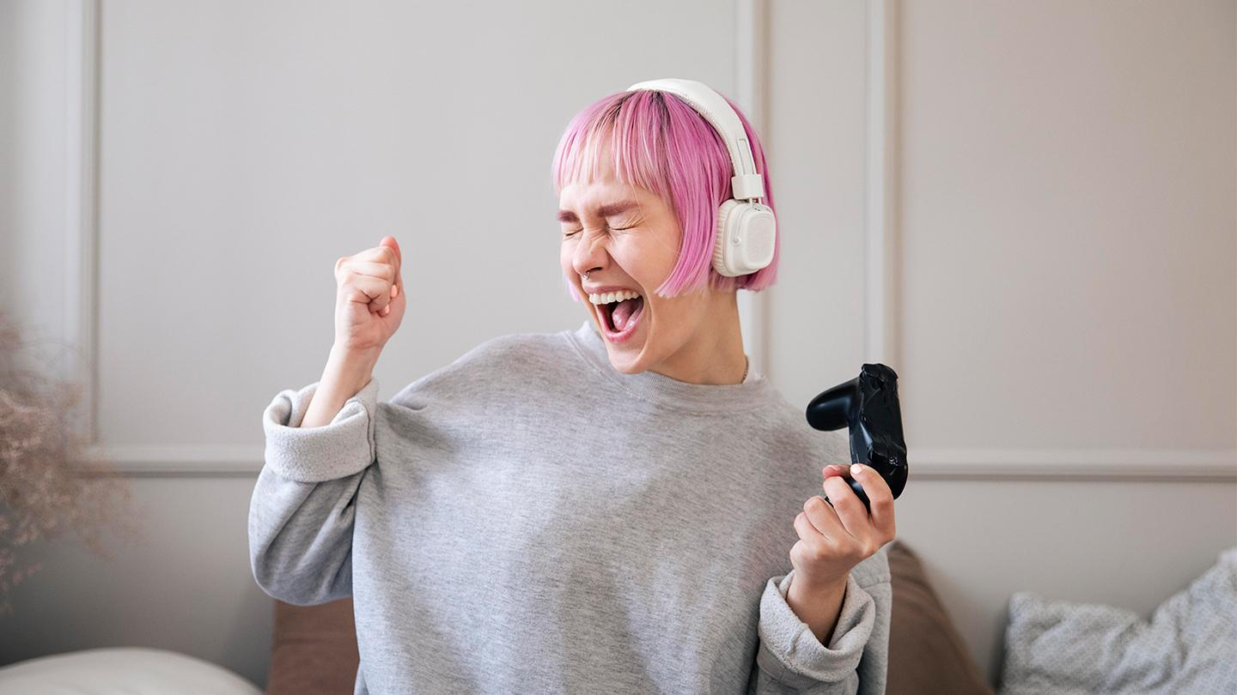

Slide 3
Identificación de emociones.
Primero se trabajó la identificación de emociones a través de dibujos, creaciones, mensajes, imágenes donde pudieran expresar alegría, tristeza, enojo, tranquilidad, etc.
También se trabajaron proyectos en familia con la finalidad de cuidar la salud emocional de cada uno de los integrantes , fomentar la convivencia familiar y el trabajo colaborativo.
Siempre con la finalidad de involucrar a la familia.

Slide 4
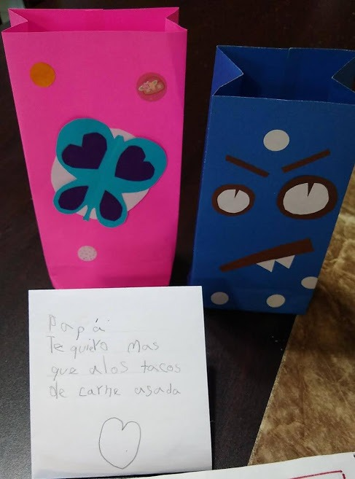
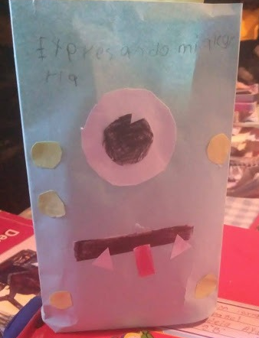
EXPRESANDO MI ALEGRÍA.
EN ESTA ACTIVIDAD SE LES PIDIÓ QUE ELIGIERAN A UNA PERSONA QUE LOS HICIERA SENTIR MUY FELIZ Y LE ESCRIBIERAN UNA NOTA QUE LE PROVOCARA FELICIDAD A ESA PERSONA AL LEER ESAS PALABRAS, ADEMÁS SE LES PIDIÓ QUE HICIERAN UNA BOLSITA POR ELLOS MISMO UTILIZANDO SU CREATIVIDAD.

Slide 5
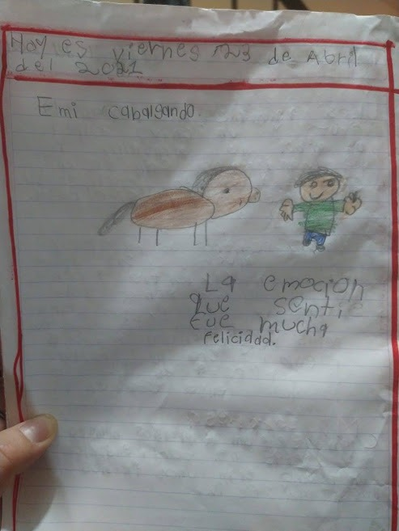
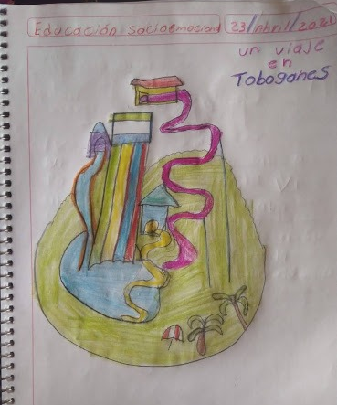
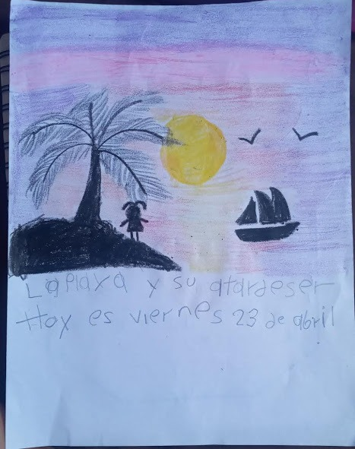
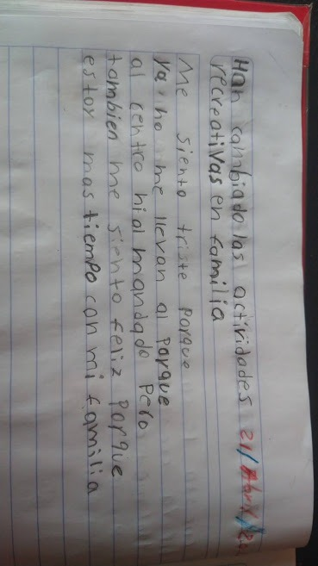

Slide 6
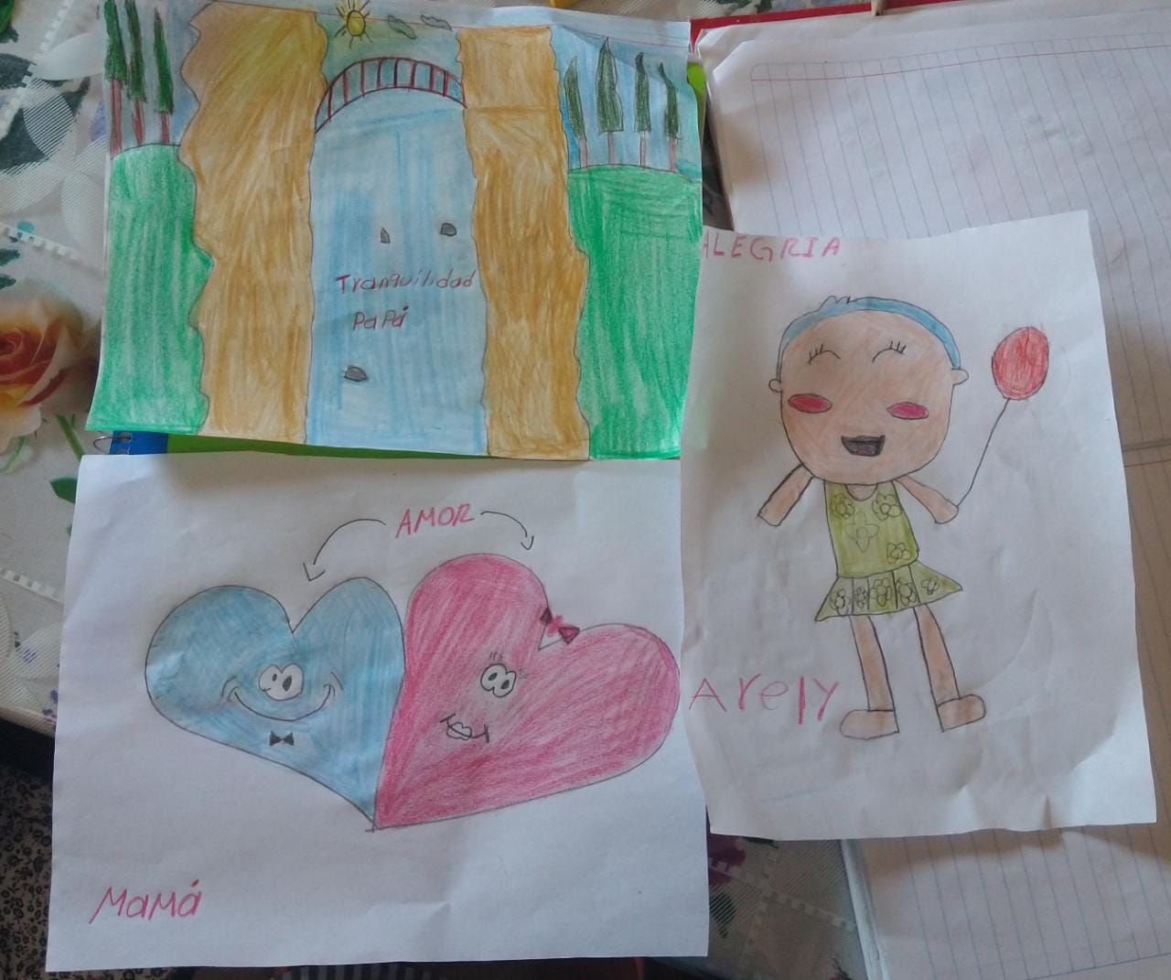
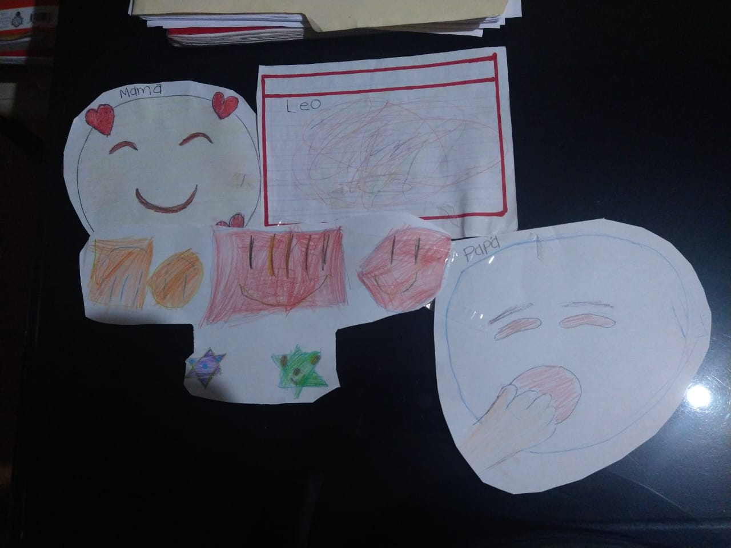
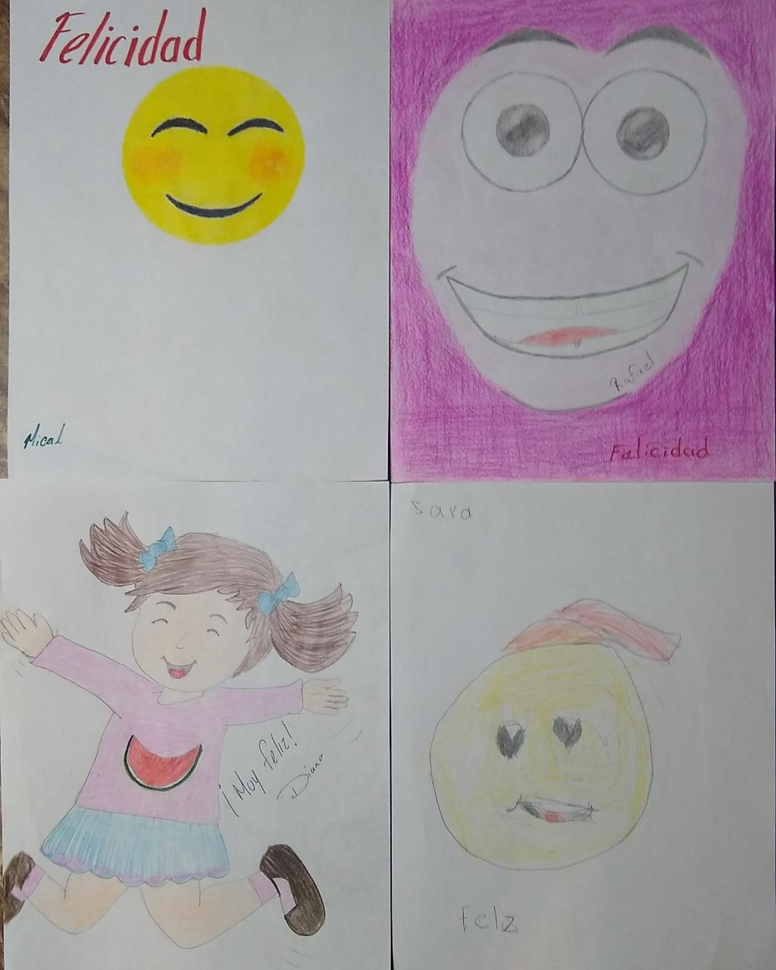

Slide 7
¿ Qué debo hacer?
También se trabajó con los alumnos cuestionamientos de como se debe de actuar ante ciertas situaciones y su forma de reaccionar ante estas mismas e identificar que tanto se conocen y autocontrolan.

Slide 8
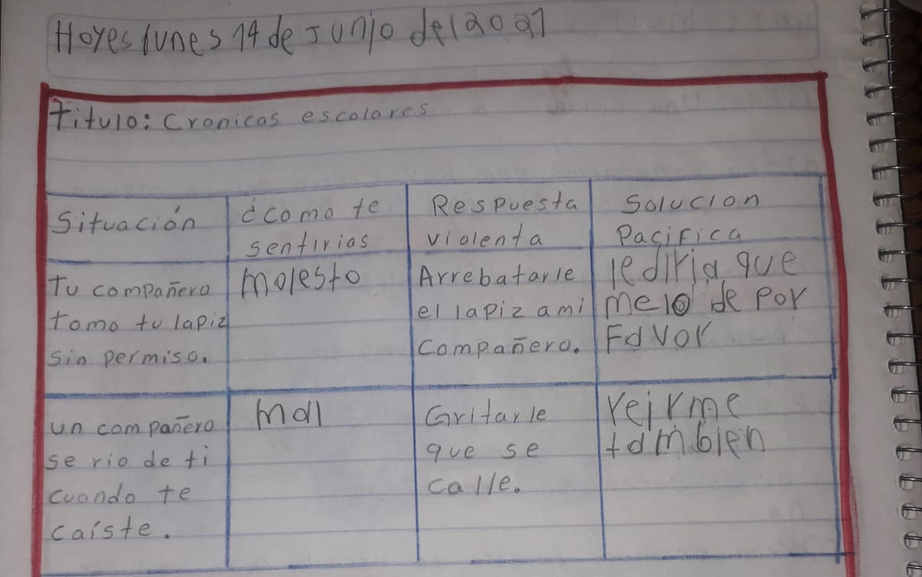
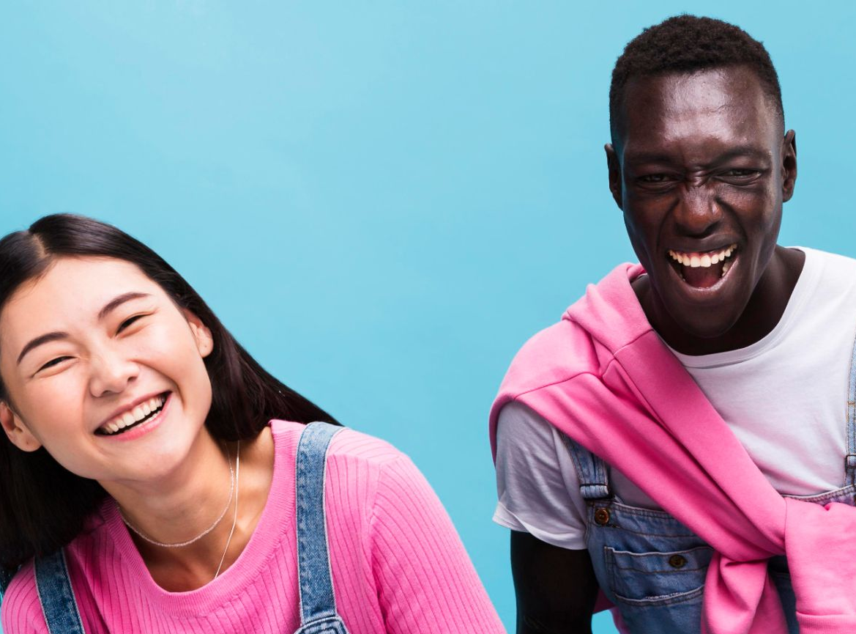

Slide 9
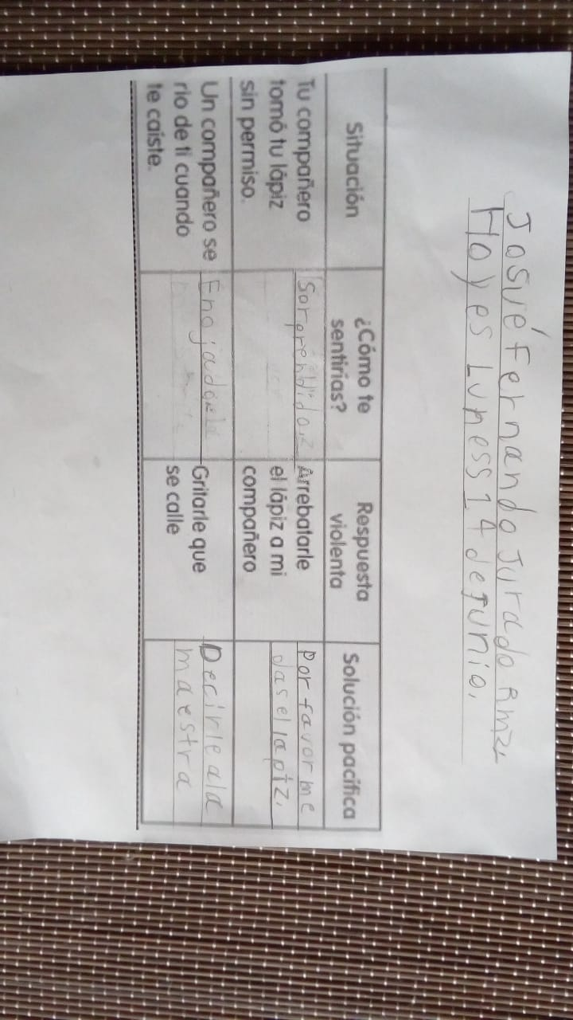

Slide 10
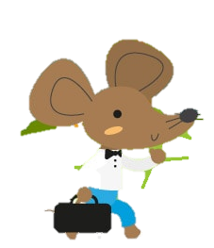
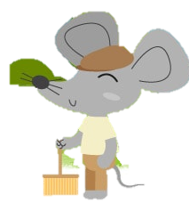

INTERPRETANDO EMOCIONES Y SENTIMIENTOS

Slide 11
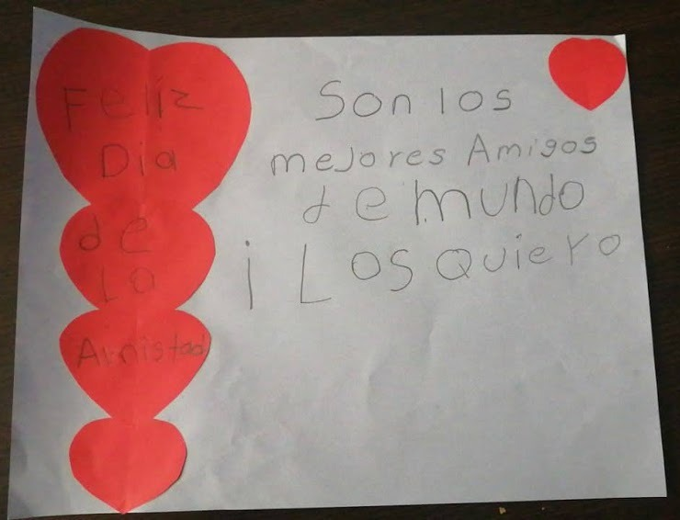
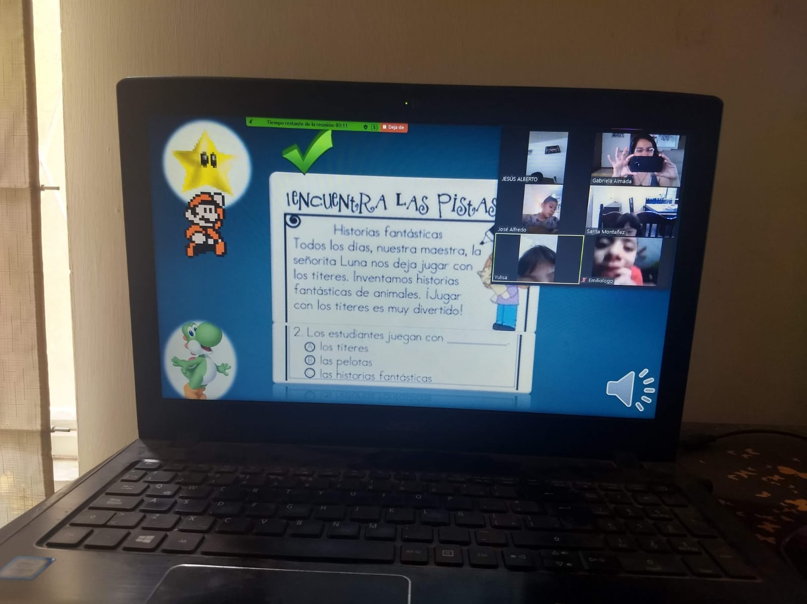
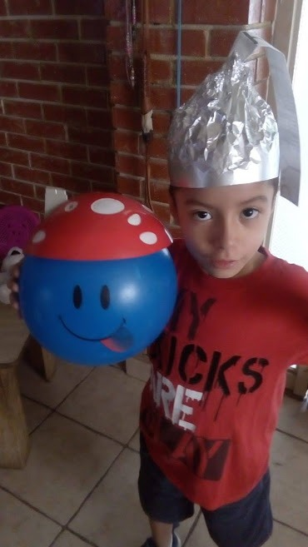
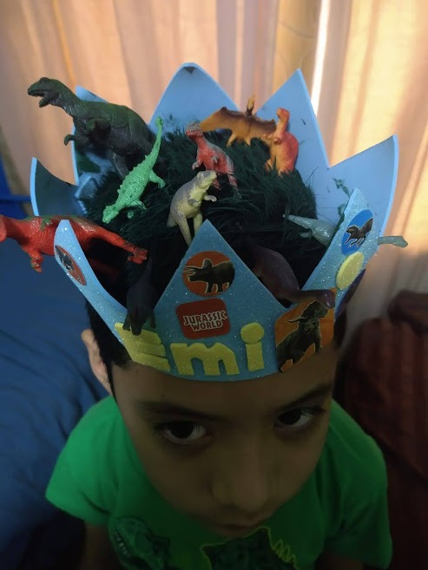
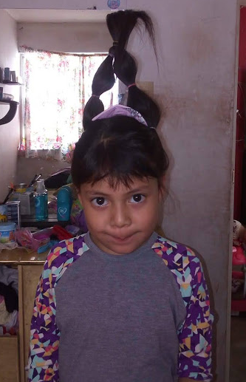
FINALMENTE TAMBIÉN SE DIÓ EL ESPACIO PARA QUE CONVIVIERAN ENTRE PARES Y DE CIERTA MANERA PUDIERAN COMPARTIR EXPERIENCIAS A DISTANCIA

